Slide 1
Logistics Company
Business processes modernization
Notes:
Fede: Saludo, 30 segundos

Slide 2
The Team
D
PM
J
Power Platform Lead
Federico Leal
Power Platform Consultant
J
Power Platform Consultant
P
Power Platform Consultant
Notes:
Fede: Introducción al team. 30 segundos

Slide 3
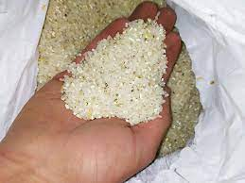
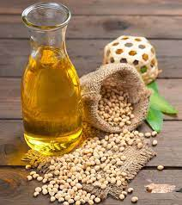
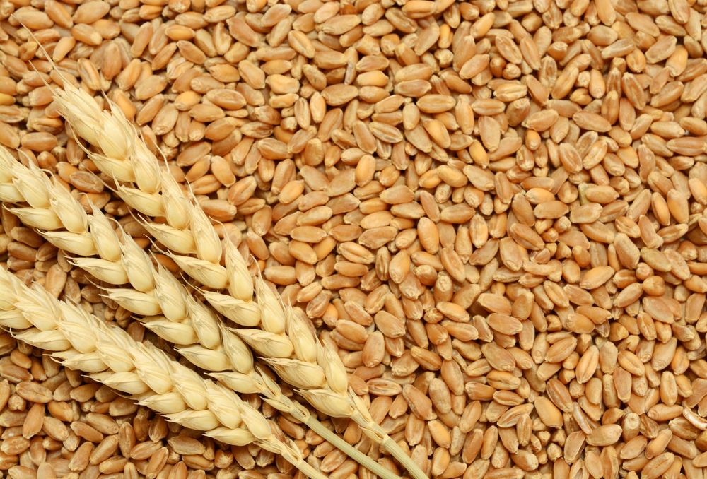
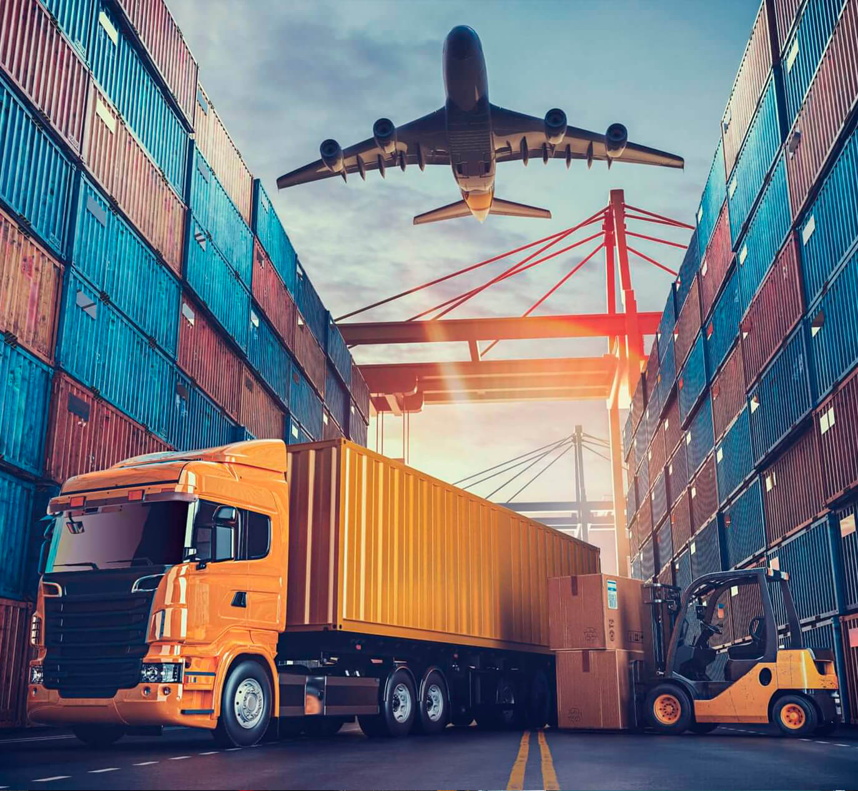
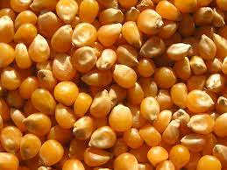
Multinational logistics company dedicated to trading agricultural commodities
  For example: Rice, Soybean Oil, Wheat, Corn
They do things better than their competitors because they:
  Manage risk by trading futures (hedging)
  Make intercompany transactions to optimize the amount of taxes they pay
  Know their clients and suppliers (“Know how”)
Multiple companies:
  N Inc (Virgin Islands)
  N do Brasil (Brazil)
  N Paraguay SRL (Paraguay)
  N Col (Colombia)
  N America (USA)
Notes:
Fede: Nutrex what they do. 1 minuto y medio

Slide 4
Multinational logistics company dedicated to trading agricultural commodities
  For example: Rice, Soybean Oil, Wheat, Corn
They do things better than their competitors because they:
  Manage risk by trading futures (hedging)
  Make intercompany transactions to optimize the amount of taxes they pay
  Know their clients and suppliers (“Know how”)
Multiple companies:
  N Inc (Virgin Islands)
  N do Brasil (Brazil)
  N Paraguay SRL (Paraguay)
  N Col (Colombia)
  N America (USA)
But…
Notes:
Fede: Nutrex what they do. 1 minuto y medio

Slide 5
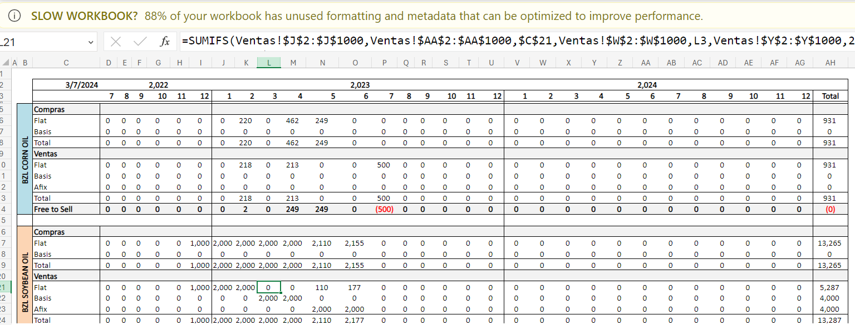
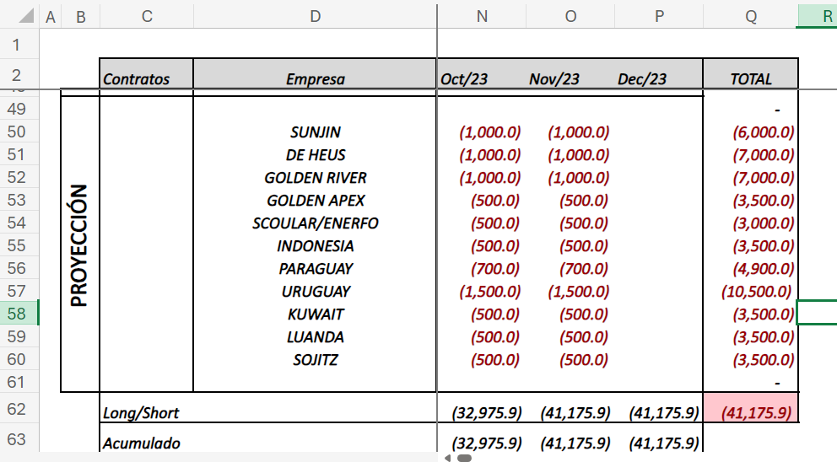
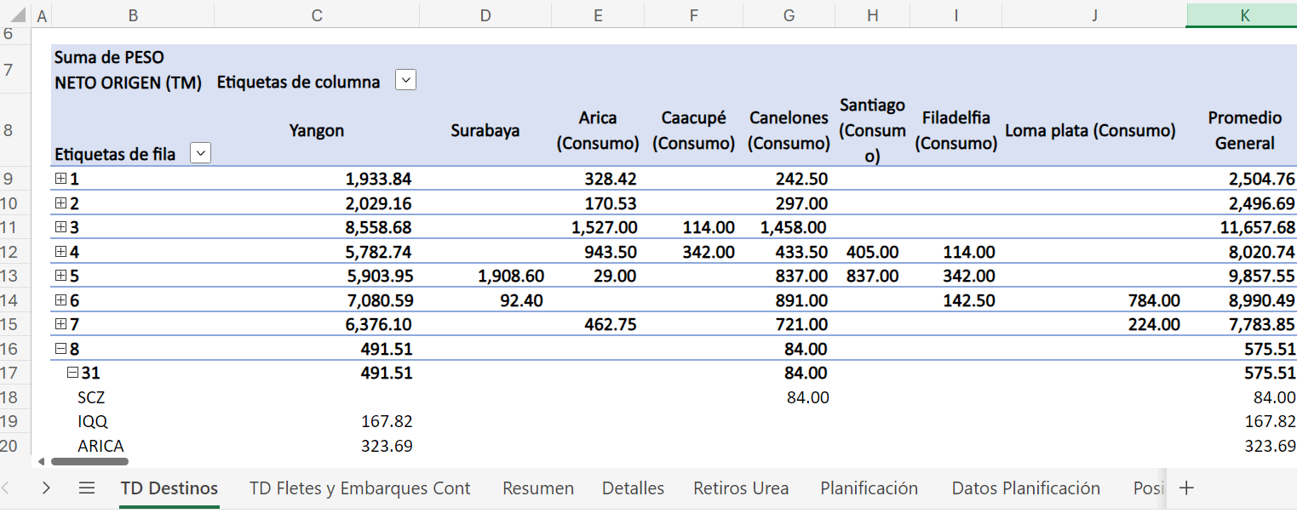
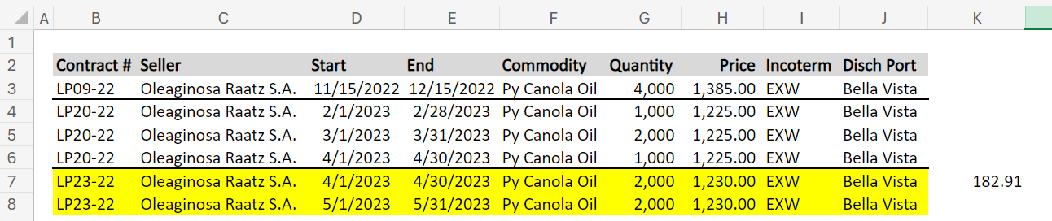
It’s a mess…
Notes:
Fede. Desorden. Y Pain Points. 1 minuto

Slide 6
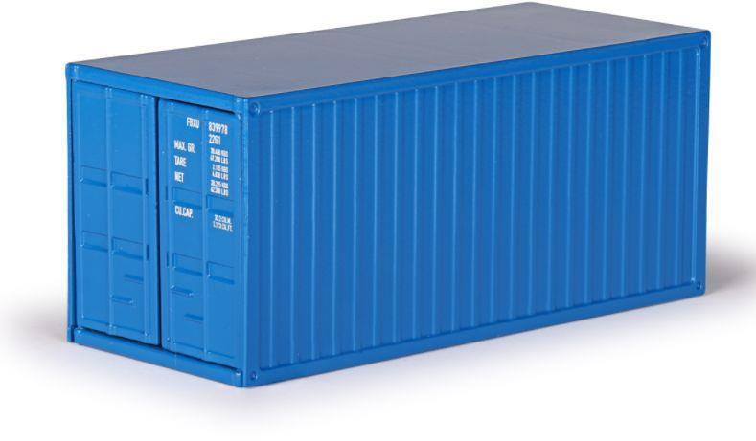

Client pains
Manual processes. Prone to human error in data registration in multiple excels
Low accountability of who changed what, when (multiple people working in the same file at the same time)
High effort to generate reports that are not reliable or in real time
Multiple accounting system (one per country). Hard to see the big picture.
Lack of process standardization across N Companies
Difficult traceability of the location of the product in real time: Forgotten container in Argentina
Notes:
Fede. Desorden y pain points. 1 minuto

Slide 7
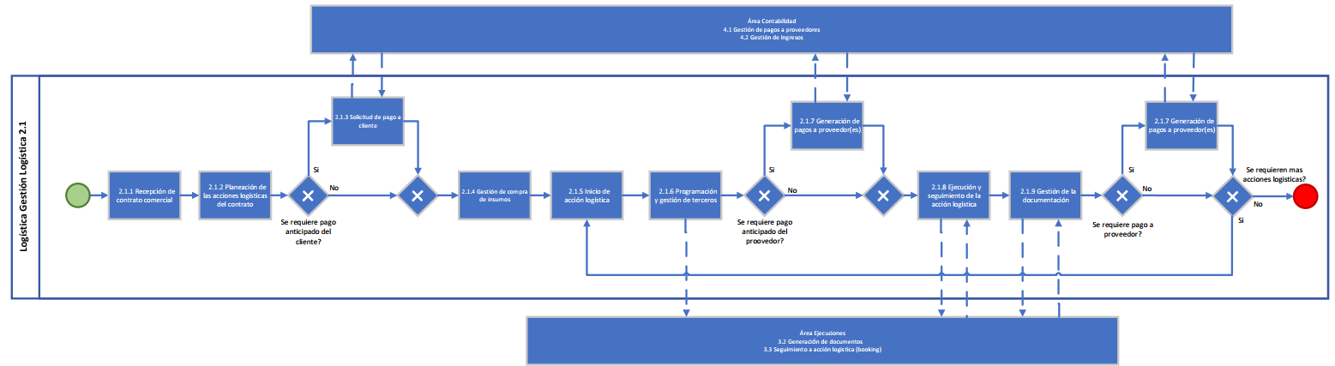
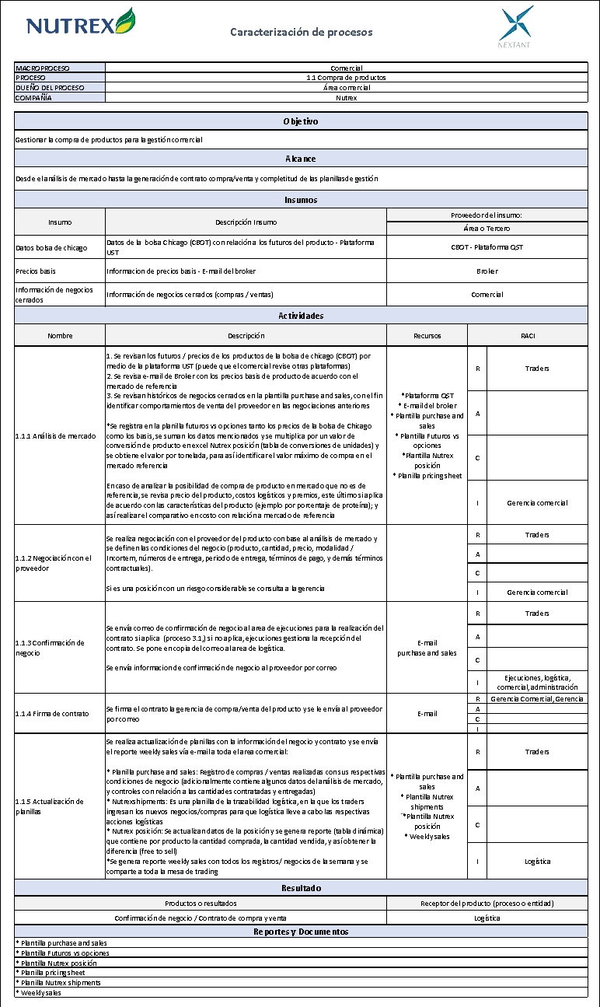
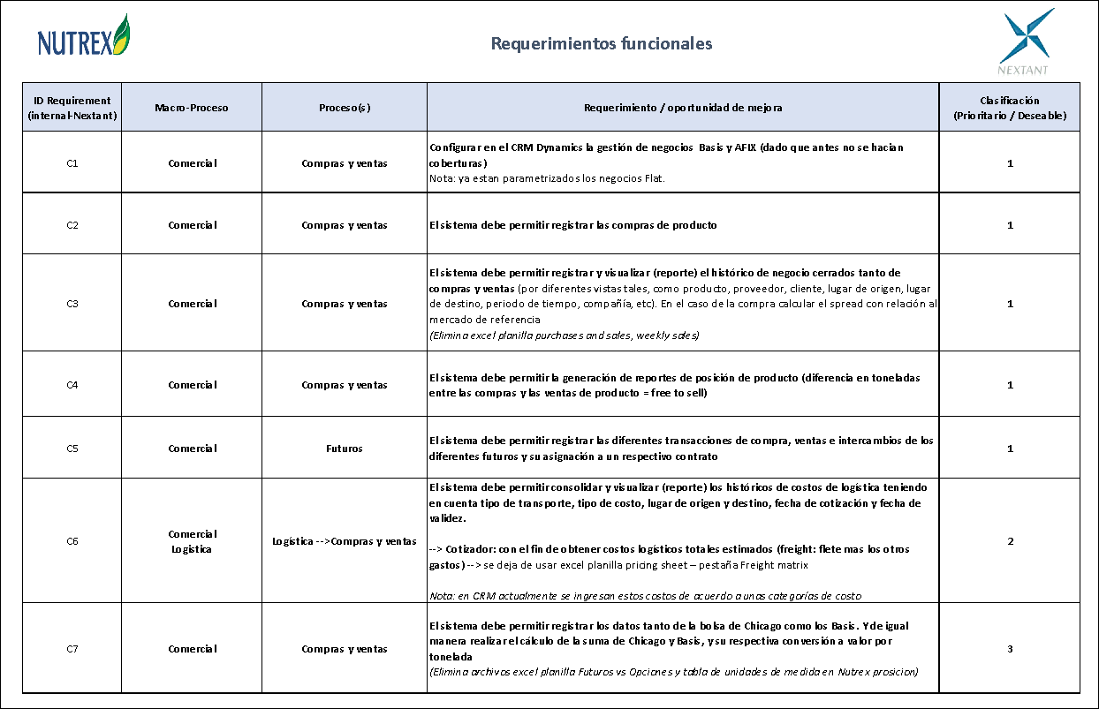



Discovery sessions outputs
Discovery
+15 Sesiones de entendimiento de negocio y modelo operativo
Visión estratégica
Procesos
Sistemas de información
Roles
Documentos / Reportes
Dolores / oportunidades
Requerimientos de las áreas
Process detailed description
Process flow chart
Requirements per department
Entregables
1
Documentación de los procesos de Nutrex con propuestas de mejora
2
Requerimientos por área de negocio documentados
3
Alternativas de solución y costos estimados de licenciamiento / roadmap
7
Notes:
Dani. Discovery outputs 1 minuto

Slide 8
Requirements (1)
Based on the impact in business and improvement areas, the following Value Chain displays the priorities for the digital transformation
Administrativo
Gestión de oficina
Gestión de compras
Gestión de contratos
P3
Recursos Humanos
Reclutamiento de personal y liquidación
Onboarding y gestión de personal
Procesos de soporte
CXC / CXP
Gestión de reportes contable y financieros
Elaboración cash-flow
Caja chica
Contable/Financiero
P2
Comercial
1.1 Compras
1.2 Ventas
1.3 Futuros
Logística
2.1 Gestión Logística
Ejecuciones
3.1 Contratos
3.2 Documentos
3.3 Cobranzas
P1
Procesos Misionales
8
Notes:
Dani. Requirements priority. 1 minute

Slide 9


Requirements (2)
Mes 1
Mes 2
Mes 3
Mes 4
Mes 5
Mes 6
Mes 7
Mes 8
Ola 1
Ola 2
Ola 3
Pruebas
Construcción
Migración de datos
Metodología Ágil
Diseño
Entrenamiento
Salida en vivo
Comercial
Logística
Ejecuciones
Contabilidad y finanzas
Análisis de mercado
Administración
Facturación y cobranzas
Gestión comercial
Administración
Reportes
Shipment schedule y gestión de insumos log.
Reportes
Reportes
Pago a proveedores
Gestión logística y documental
RH
Automatizaciones de ejecuciones
G. Contable y financiera
9
Notes:
Dani. 30 segundos

Slide 10




Requirements (3)
A continuación, los requerimientos de las olas 1 y 2:
Ola 1
Ola 2
Comercial
Compra y venta de producto y futuros
C1 Configuración Basis / AFIX
Comercial
Análisis de mercado
C7 Registro análisis de mercado (chicago & Basis)
C2 Registro de compras
C3 Reporte- Compras y ventas
C4 Reporte - Posición producto
C5 Registro de futuros
C6/L6 Registro de costos logísticos y cotizador
Logística
Módulo logístico
L1 Notificación logística
Logística
L7 Automatización del envío del shipment schedule por correo
L2 Modulo logístico - Gestión de acciones logísticas
L8 Gestión de insumos para las acciones logísticas
L3 Reporte: Desglose cargas y descargas de compras y ventas
Ejecuciones
G. Contratos
E6 Envío automático de contrato al cliente
L4 Código de acciones logísticas
E7 Alerta de firma pendiente en contrato
L5 Reportes: Programación de acciones logísticas / Shipment schedule /Planillas de carga de producto /Reporte de fletes
Precintos de aduana
E10 Gestión de inventario de precintos de aduana
C6/L6 Registro de costos logísticos y cotizador
E11 Validación automática de precintos contra reporte surveyor
Ejecuciones
G. Documental
E1 - Gestión documental de la acción logística
G. Documental
E12 Plantillas de generación de documentos (issue by seller documents)
E2 - Lista de documentos para la acción logística
E15 Control de tiempos de los documentos generados
Logístico
E3 - Registro de llegadas y salidas de contenedores a puertos
E13 E-amil automatico del shipment appropriation
10
Notes:
Dani. Requirements list 1 minute total

Slide 11

Requirements (4)
A continuación, los requerimientos de la ola 3:
Ola 3
Logística
Pago a proveedores
L9 Notificación a contabilidad para pago a proveedores
Contabilidad y finanzas
F1 Registro y visualización de cotizaciones vs costos logísticos
Ejecuciones
Cobranzas
E4 Cobranzas - Reporte del estado de las facturas / pago de clientes
Pago a proveedores
F2 Control y seguimiento al pago de proveedores
E5 Cobranzas - E-mail automático del estado de cuenta del cliente
F3 Programación de pagos a proveedores y gestionar la aprobación de gerencia
Facturación
E8 Sistema facturación
F4 Envío de correo automático de lo abonado a los proveedores cuando se realiza un pago
E9 Alerta en la generación de factura con relación a los saldos producto del cliente
Reportes contables y financieros
F5 Generación balance y P&G de cada compañía
Pago a proveedores
E14 Automatización del flujo de solicitud de pago de flete
F11 Generación Balance y P&G consolidado
F6 Generación reportes impositivos: IVA, comprobantes mensuales RG90, Ret.IVA, Ret renta, EEFF RG49,
F7 Reportes internos: CxC, Cxp, Entrega de mercaderías pendientes de facturación, Notas de créditos pendientes de proveedores
F8 Gestión del cash-flow de cada compañía y consolidado
F15 Reporte mark to market
F10 Sistema de facturación
F12 Gestión de inventario
F13 Gestión de costos e inventarios contra contabilidad
F14 Sistema multi-moneda
11
Notes:
Dani. Requirements list 1 minute total

Slide 12




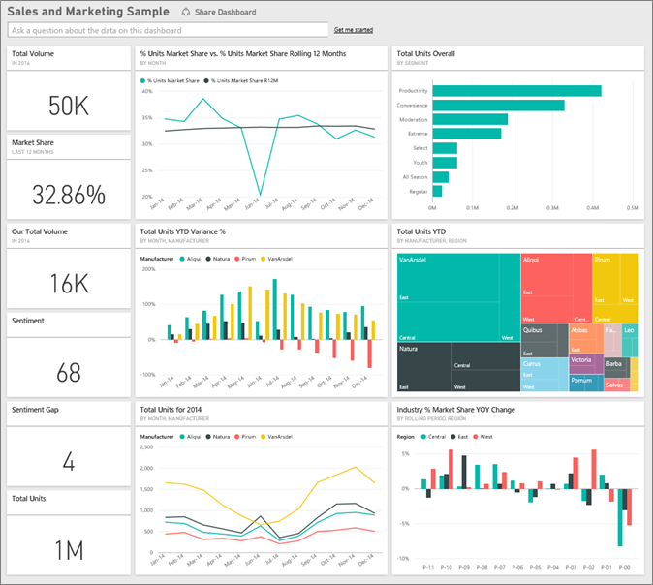





N Digital transformation integrated solution through Microsoft tools
Data input
Automated reports with multiple views
Document Management
Comercial
Logística
Ejecuciones
Microsoft
Power Apps
(Model driven app + Canvas)
Centralized Database in Dataverse
Microsoft
Power BI
Automations + Data consistency
Data integrity
Other reports
Ejecuciones
Contabilidad y finanzas
Administración
Business Central DB
Microsoft Dynamics 365
Business central
Microsoft Dynamics 365
Business central
12
Notes:
Fede. Solution architecture diagram . 2 minutes

Slide 13
Current state: We’ve developed for waves 1 and 2:
Data input
Automated reports with multiple views
Document Management
Comercial
Logística
Ejecuciones
Microsoft
Power Apps
(Model driven app + Canvas)
Centralized Database in Dataverse
Microsoft
Power BI
Automations + Data consistency
Notes:
Fede. Solution architecture diagram . 2 minutes

Slide 14
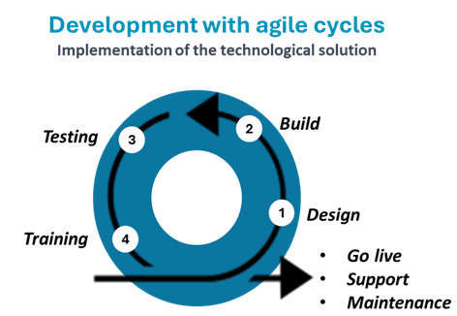
Next steps
Data input
Automated reports with multiple views
Document Management
Comercial
Logística
Ejecuciones
Microsoft
Power Apps
(Model driven app + Canvas)
Centralized Database in Dataverse
Microsoft
Power BI
Automations + Data consistency
Infrastructure Set-up
Data model building in Dataverse
Futures groupings automation (Dataflow)
Data model definition
Model Driven App build
Currency and Exchange rate Automation (API Dataflow)
UX/UI Designs
Business Process Flows
Notifications Automations
Business rules for enhanced experience
Canvas app + Javascript for Opportunity closure experience
Reports
Notes:
Dani Methodology 1 minute
De pronto meter lo de los agile cycles en la diapositiva de alternativas?
Features ->

